Slide 1
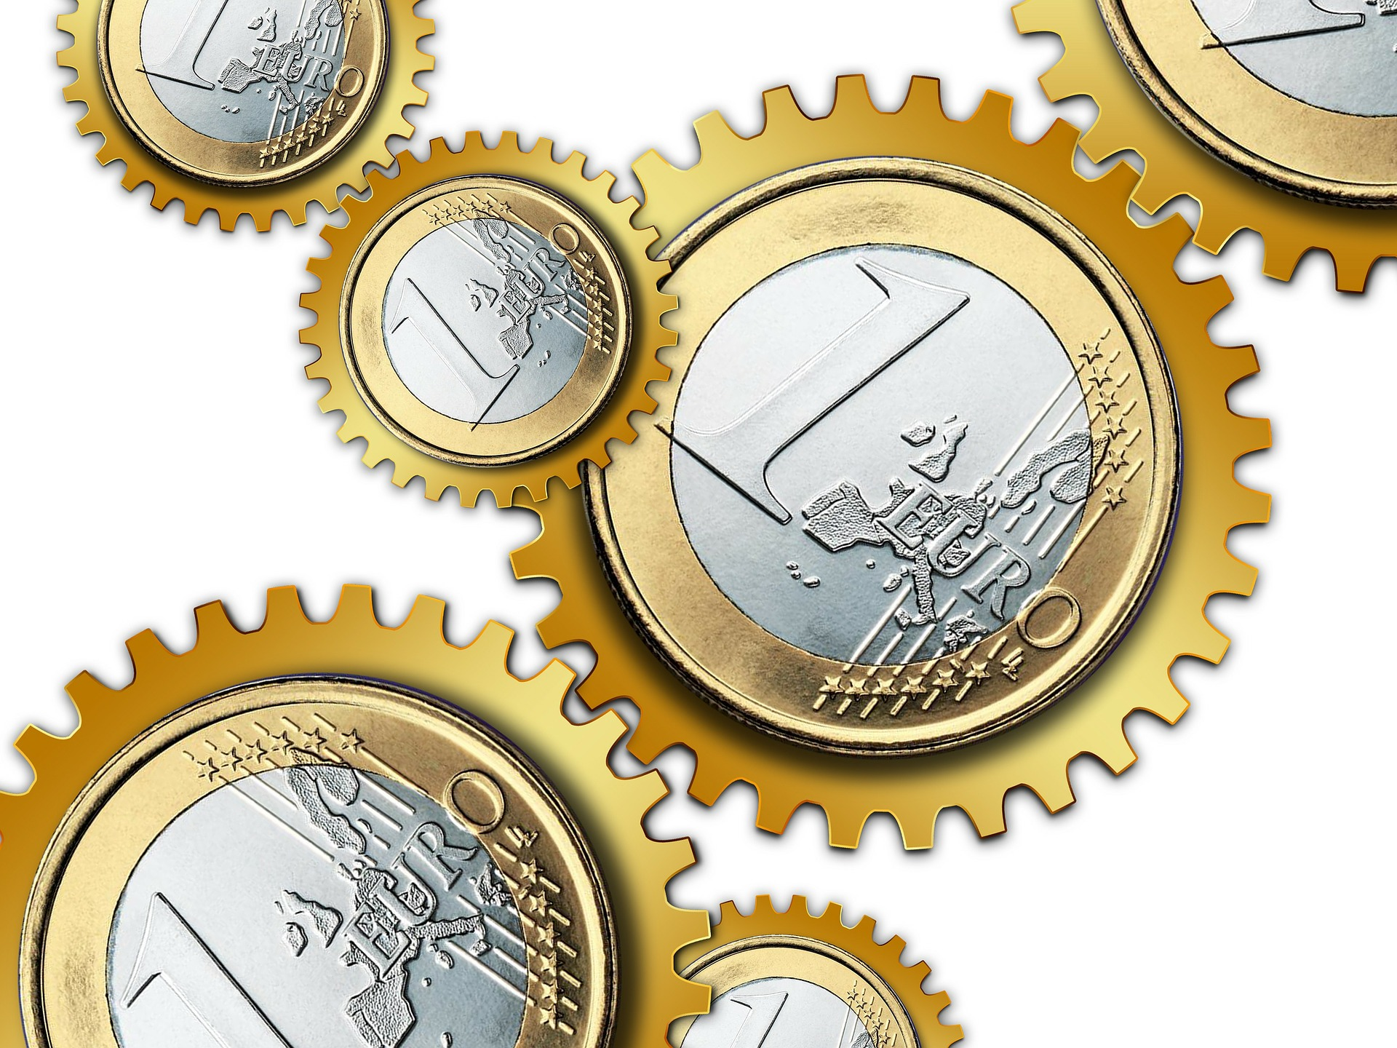
Кредитно-денежная система и денежный рынок
Калинин Николай
Аграновский Михаил
321 группа

Slide 2

Что такое деньги?
Нечто, выполняющее следующие функции:
средство обращения/платежа
средство измерения
средство накопления
Notes:
Прежде чем обсуждать кредитно-денежную систему, хотелось бы понять, что же такое деньги?
1) универсальный объект обмена, принимаемый всеми: удобная альтернатива бартеру
2)(ценник)
Вопрос к аудитории: примеры?
Этим функциям удовлетворяла и водка в девяносты

Slide 3

Деньги как средство обращения
M x V = P x T -> M x V = P x Y
T (Transactions) -- количество сделок
P -- уровень цен
V (Velocity) -- скорость обращения
M (Money) -- необходимая денежная масса
Y -- реальный ВВП
Notes:
Эл.рассчеты повышают скорость обращения.
Количество сделок фиг посчитаешь. Поэтому модернизируем формулу, заменив его на Реальный ввп.
уравнение обмена

Slide 4
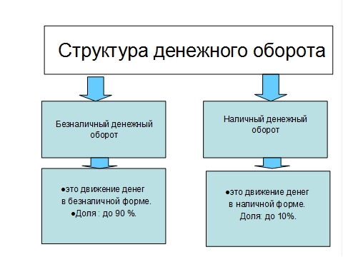
Ни презентации без определения! [1/2]
Денежное обращение –
непрерывное движение денег
при выполнении ими своих функций.
Денежный оборот --
денежное обращение за определенный период (год).
Денежная система
государства -- исторически сложившаяся и законодательно закрепленная форма организации денежного обращения

Slide 5
Ни презентации без определения! [2/2]
Денежное обращение осуществляется в рамках денежного рынка.
Денежный рынок – это рынок, на котором взаимодействуют предложение денег и спрос на них. Ценой денег на данном рынке является ставка ссудного процента.
Предложение денег - это количество имеющихся в стране денег или денежная масса.
Для характеристики денежного предложения применяются денежные агрегаты, количество которых зависит от специфики национальной денежной системы.

Slide 6
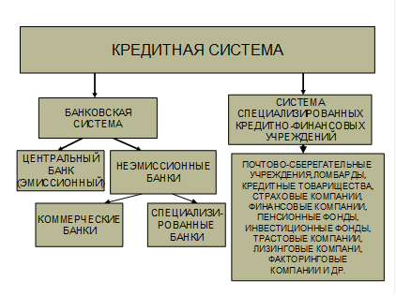
Денежно-кредитная система государства
Денежно-кредитная система государства -- совокупность различных видов действующих в стране банков и кредитных учреждений, действующих в рамках общего денежно-кредитного механизма
Notes:
В странах с развитой рыночной экономикой сложились двухуровневые банковские системы. Верхний уровень системы представлен центральным (эмиссионным) банком. На нижнем уровне действуют коммерческие банки.
Подробнее про ЦБ -- далее.

Slide 7
Основные элементы денежной системы
наименование денежной единицы и виды денежных знаков
порядок обеспечения денег, поддержание их устойчивости
порядок обращения денег, их выпуск, изъятие
методы планирования денежного обращения
формы организация безналичных расчетов
банк, регулирующий денежное обращение
валютный курс

Slide 8
Сколько стоят деньги?
1. США - 0.25%-0.5%
2. Еврозона - 0%
3. Россия- 10%-11%
4. Дания - 0.05%
5. Япония - -0.1%
6. Великобритания - 0.5%

Slide 9
Центральные банки.
ФРС - Частный ( акционерный), капитал - взносы учредителей.
ЦБ РФ - Государственный, 100% капитала принадлежит государству.
Центральный Банк Японии -Смешанный. 55% государственного капитала.

Slide 10
Статья 75. пункт 2
Защита и обеспечение устойчивости рубля - основная функция Центрального банка Российской Федерации, которую он осуществляет независимо от других органов государственной власти.

Slide 11
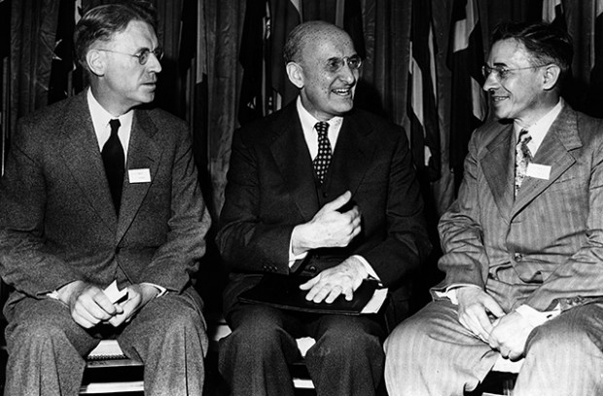
Бреттон-Вудская конференция

Slide 12
СДР
USD | EUR | CNY | JPN | GBP
41.73% | 30.93% | 10.92% | 8.33% | 8.09%

Slide 13
Механизмы кредитования МВФ
Резервная доля
Кредитные доли
Договор о резервных кредитах
Расширенное кредитование.
США | Германия | Япония | Великобритания | Франция | Саудовская Аравия | КНР | Россия
17% | 6% | 6% | 5% | 5% | 3.5% | 3% | 3%

Slide 14

Оффтоп.Считает ли кто-то деньги?

Slide 15
Спасибо за внимание!
Вопросы?

